Slide 1
Módulo Inferencia Estadística
Rodrigo Moraga Díaz
Karina Miranda Toledo
Yanina Leiva Araos
r.moraga@udd.cl
j.miranda@udd.cl
y.Leiva@udd.cl

Slide 2
Índice de la clase
Sección 1 : Distribución muestral de proporciones
Sección 2 : Intervalo de confianza para proporciones
Sección 3 : Consideraciones
Sección 4 : Tamaño de muestra

Slide 3
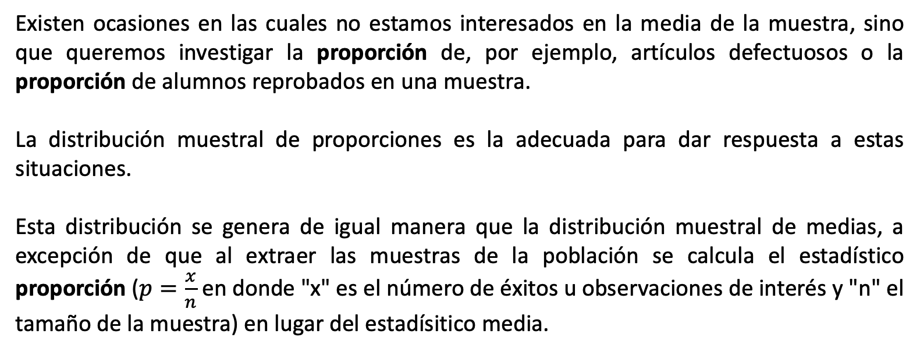
Distribución de Estadístico proporción muestral
Existen ocasiones en las cuales no estamos interesados en la media de la muestra, sino que queremos investigar la proporción de, por ejemplo, artículos defectuosos o la proporción de alumnos reprobados en una muestra.
La distribución muestral de proporciones es la adecuada para dar respuesta a estas situaciones.
Esta distribución se genera de igual manera que la distribución muestral de medias, a excepción de que al extraer las muestras de la población se calcula el estadístico proporción ($p=\frac{x}{n}$ en donde "x" es el número de éxitos u observaciones de interés y "n" el tamaño de la muestra) en lugar del estadísitico media.

Slide 4

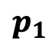
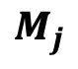
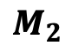
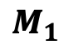
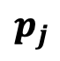
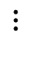
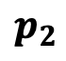
Distribución de Estadístico proporción muestral
MUESTRAS
(tamaño n)
POBLACIÓN
(tamaño N)
$$M_{1}$$
$$p_{1}$$
$$M_{2}$$
$$p_{2}$$
$$⋮$$
$$M_{j}$$
$$p_{j}$$

Slide 5
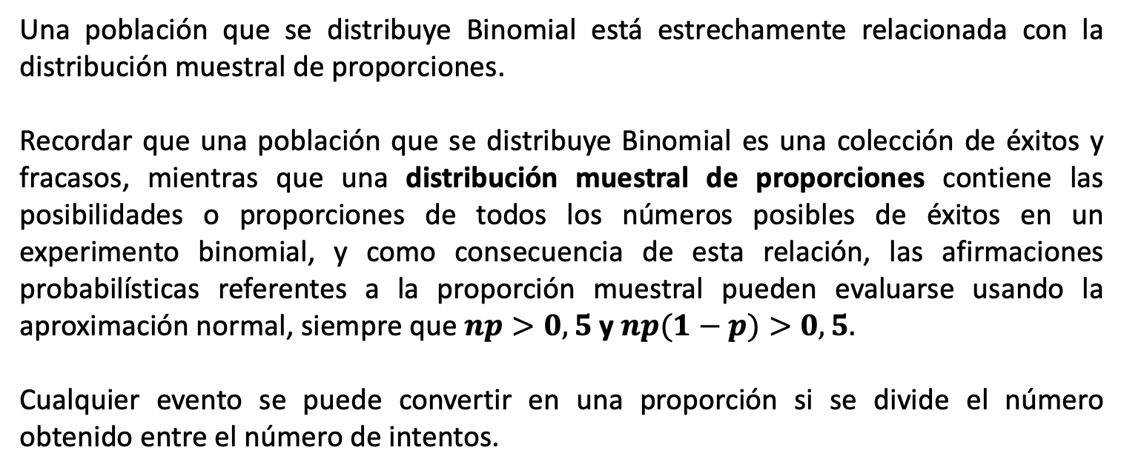
Distribución de Estadístico proporción muestral
Una población que se distribuye Binomial está estrechamente relacionada con la distribución muestral de proporciones.
Recordar que una población que se distribuye Binomial es una colección de éxitos y fracasos, mientras que una distribución muestral de proporciones contiene las posibilidades o proporciones de todos los números posibles de éxitos en un experimento binomial, y como consecuencia de esta relación, las afirmaciones probabilísticas referentes a la proporción muestral pueden evaluarse usando la aproximación normal, siempre que $np>0,5$ y $np(1−p)>0,5.$
Cualquier evento se puede convertir en una proporción si se divide el número obtenido entre el número de intentos.

Slide 6
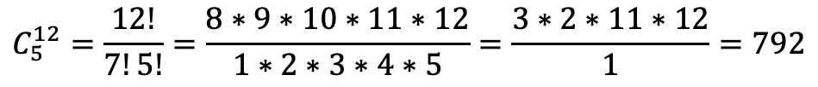
Distribución de Estadístico proporción muestral
Suponga que se cuenta con un lote de 12 piezas, el cual tiene 4 artículos defectuosos. Se van a seleccionar 5 artículos al azar de ese lote sin reemplazo. Genere la distribución muestral de proporciones para el número de piezas defectuosas.
Como se puede observar en este ejercicio la Proporción de artículos defectuosos (p) de esta población es 4/12=1/3. Por lo que podemos decir que el 33% de las piezas de este lote están defectuosas.
El número posible de muestras de tamaño 5 a extraer de una población de 12 elementos es $C_{5}^{12}$:
$$C_{5}^{12}=\frac{12!}{7!5!}=\frac{8∗9∗10∗11∗12}{1∗2∗3∗4∗5}=\frac{3∗2∗11∗12}{1}=792$$
las cuales se pueden desglosar de la siguiente manera:

Slide 7
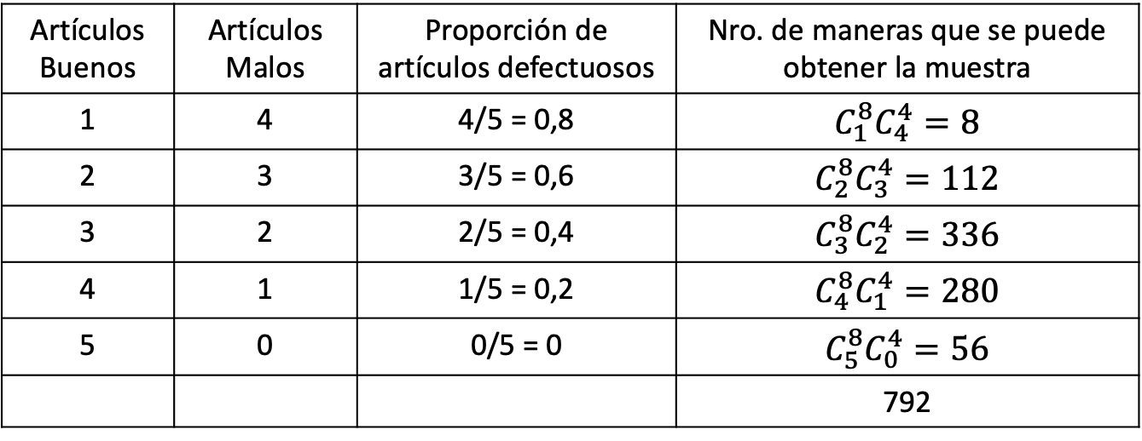
Distribución de Estadístico proporción muestral
Artículos Buenos | Artículos Malos | Proporción de artículos defectuosos | Nro. de maneras que se puede obtener la muestra
1 | 4 | 4/5 = 0,8 | $$C_{1}^{8}C_{4}^{4}=8$$
2 | 3 | 3/5 = 0,6 | $$C_{2}^{8}C_{3}^{4}=112$$
3 | 2 | 2/5 = 0,4 | $$C_{3}^{8}C_{2}^{4}=336$$
4 | 1 | 1/5 = 0,2 | $$C_{4}^{8}C_{1}^{4}=280$$
5 | 0 | 0/5 = 0 | $$C_{5}^{8}C_{0}^{4}=56$$
 |  |  | 792
Para calcular la media de la distribución muestral de proporciones se tendría que hacer la sumatoria de la frecuencia por el valor de la proporción muestral y dividirla entre el número total de muestras. Esto es:

Slide 8
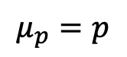
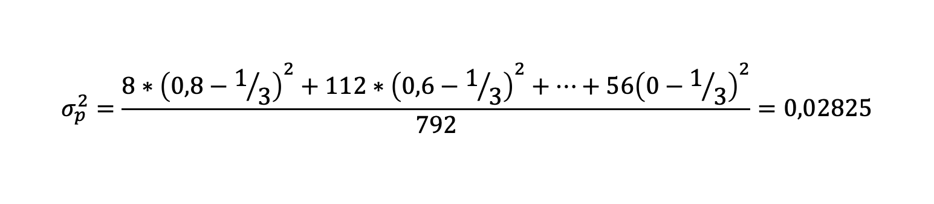
Distribución de Estadístico proporción muestral
$$μ_{p}=\frac{8∗0,8+112∗0,6+336∗0,4+280∗0,2+56∗0}{792}=\frac{1}{3}$$
Como podemos observar la media de la distribución muestral de proporciones es igual a la Proporción de la población.
$$μ_{p}=p$$
También se puede calcular la desviación estándar de la distribución muestral de proporciones:
$$σ_{p}^{2}=\frac{8∗{\left(0,8−1/3\right)}^{2}+112∗{\left(0,6−1/3\right)}^{2}+…+56{\left(0−1/3\right)}^{2}}{792}=0,02825$$

Slide 9
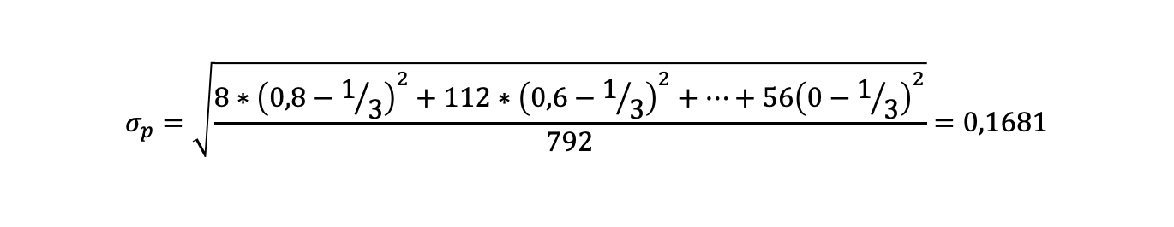
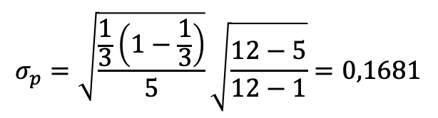
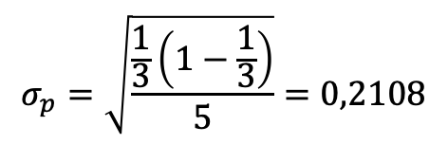
Distribución de Estadístico proporción muestral
$$σ_{p}=\sqrt{\frac{8∗{\left(0,8−1/3\right)}^{2}+112∗{\left(0,6−1/3\right)}^{2}+…+56{\left(0−1/3\right)}^{2}}{792}}=0,1681$$
La varianza de la distribución binomial es $σ^{2}=np(1−p)$
La varianza de la distribución muestral de proporciones es $σ_{p}^{2}=\frac{p(1−p)}{n}$
$$σ_{p}=\sqrt{\frac{\frac{1}{3}\left(1−\frac{1}{3}\right)}{5}}=0,2108$$
Si se sustituyen los valores en esta fórmula tenemos que:
este valor no coincide con el de 0.1681, ya que nos falta agregar el factor de corrección para una población finita y un muestreo sin reemplazo:
$$σ_{p}=\sqrt{\frac{\frac{1}{3}\left(1−\frac{1}{3}\right)}{5}}\sqrt{\frac{12−5}{12−1}}=0,1681$$

Slide 10
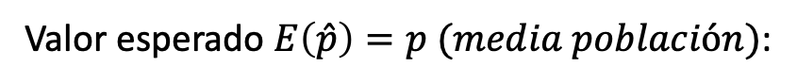
Distribución de Estadístico proporción muestral
De lo anterior se deduce que:
Valor esperado $E\left(\hat{p}\right)=p (media población)$:
Desvuación Estandar $\sqrt{V\left(\hat{p}\right)}=\sqrt{\frac{p(1−p)}{n}} (cuando la población es infinita)$:
Desvuación Estandar $\sqrt{V\left(\hat{p}\right)}=\sqrt{\frac{p(1−p)}{n}}\sqrt{\frac{N−n}{N−1}} (cuando la población es finita)$:

Slide 11

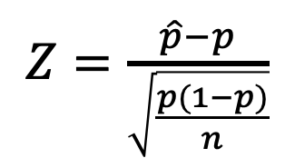
Distribución de Estadístico proporción muestral
La fórmula que se utilizará para el cálculo de probabilidad en una distribución muestral de proporciones está basada en la aproximación de la distribución binomial a la normal. Esta fórmula nos servirá para calcular la probabilidad del comportamiento de la proporción en la muestra.
$Z=\frac{\hat{p}−p}{\sqrt{\frac{p(1−p)}{n}}}$
A esta fórmula se le puede agregar el factor de corrección de $\sqrt{\frac{N−n}{N−1}}$ si se cumple con las condiciones necesarias.

Slide 12
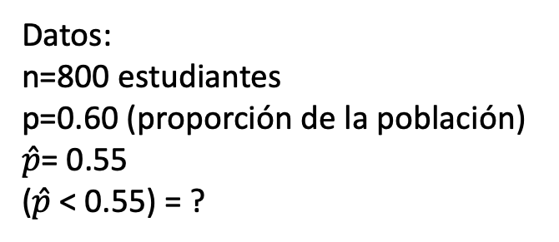
Distribución de Estadístico proporción muestral
Se ha determinado que 60% de los estudiantes de una universidad grande fuman cigarrillos. Se toma una muestra aleatoria de 800 estudiantes. Calcule la probabilidad de que la proporción de la muestra de la gente que fuma cigarrillos sea menor que 0.55.
RESOLUCIÓN:
Datos:
n=800 estudiantes
p=0.60 (proporción de la población)
$\hat{p}$= 0.55
($\hat{p}$< 0.55) = ?

Slide 13
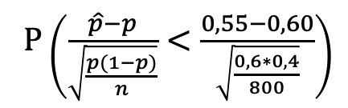
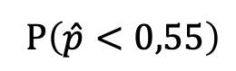
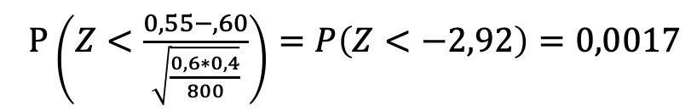
Distribución de Estadístico proporción muestral
$P\left(\hat{p}<0,55\right)$
$P\left(\frac{\hat{p}−p}{\sqrt{\frac{p(1−p)}{n}}}<\frac{0,55−0,60}{\sqrt{\frac{0,6∗0,4}{800}}}\right)$
$P\left(Z<\frac{0,55−,60}{\sqrt{\frac{0,6∗0,4}{800}}}\right)=P\left(Z<−2,92\right)=0,0017$

Slide 14
Intervalo de Confianza para Proporciones
Un estimador de intervalo de confianza de la proporción en la población, es un Intervalo, calculado a partir de los datos de la muestra, en el cual nosotros “confiamos” se encuentra la proporción de la población.
Una proporción muestral $\hat{p}$es un estimador puntual de la proporción $\left(p\right)$ de la población.

Slide 15
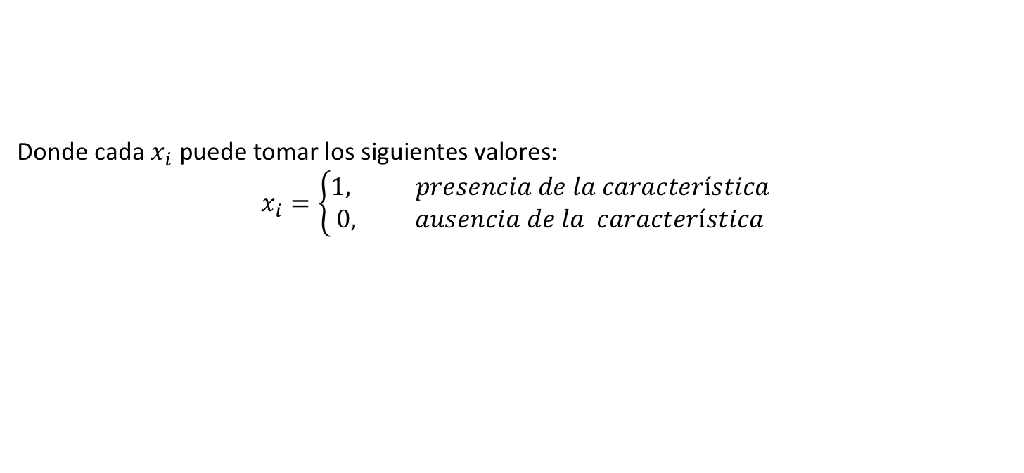


Intervalo de Confianza para Proporciones
Consideramos una variable aleatoria $X\sim B\left(n,p\right)$, donde “$p$” es la proporción de “éxitos” en la población.
Para tamaños grandes de n, n > 30, la distribución Binomial se aproxima a una distribución Normal (por TCL):
$$X\sim N\left(np,\sqrt{np(1−p)}\right)$$
Definimos el estadístico proporción muestral como:
$$\hat{p}=\overline{X}=\frac{\sum_{i=1}^{n}{x_{i}}}{n}$$
Donde cada $x_{i}$ puede tomar los siguientes valores:
$$x_{i}=\left\{\begin{aligned}1, presencia de la característica \\ &0, ausencia de la característica\end{aligned}\right.$$

Slide 16
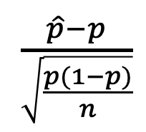
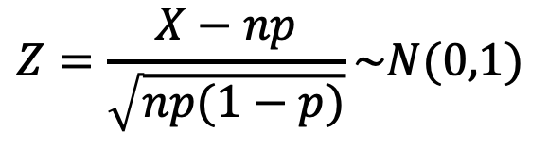
Intervalo de Confianza para Proporciones
Recordar que para n grande, la variable aleatorio Z:
$$Z=\frac{X−np}{\sqrt{np(1−p)}}\sim N(0,1)$$
Entonces puede demostrarse que la distribución :
$\frac{\hat{p}−p}{\sqrt{\frac{p(1−p)}{n}}}$
También tiende a una N(0,1) para n grande.

Slide 17
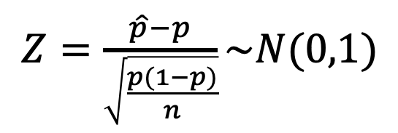
Intervalo de Confianza para Proporciones
Entonces:
Por lo tanto:
$Z=\frac{\hat{p}−p}{\sqrt{\frac{p(1−p)}{n}}}\sim N(0,1)$

Slide 18
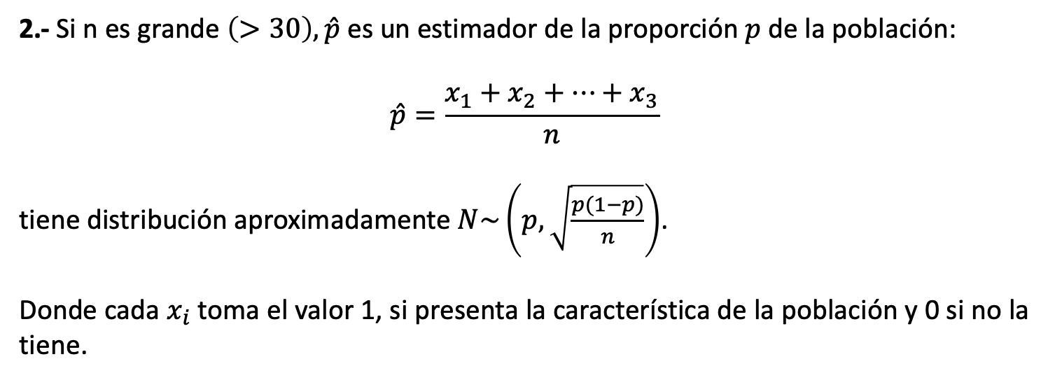
Construcción I.C. para la proporción
1.- Fijar el nivel de confianza, $\left(1−α\right) ;0<α<1$
2.- Si n es grande $\left(>30\right), \hat{p}$ es un estimador de la proporción $p$ de la población:
$$\hat{p}=\frac{x_{1}+x_{2}+…+x_{3}}{n}$$
tiene distribución aproximadamente $N\sim \left(p,\sqrt{\frac{p(1−p)}{n}}\right)$.
Donde cada $x_{i}$toma el valor 1, si presenta la característica de la población y 0 si no la tiene.

Slide 19
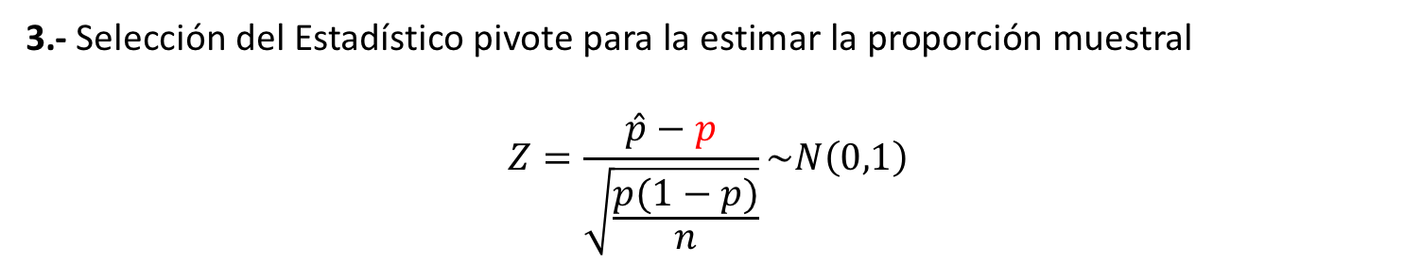
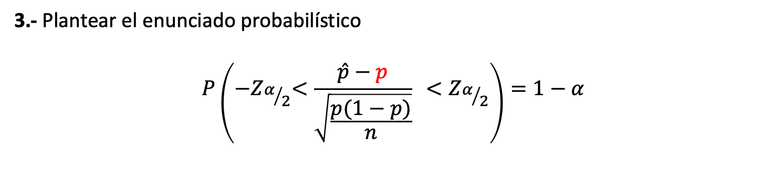
Construcción I.C. para la proporción
3.- Selección del Estadístico pivote para la estimar la proporción muestral
$$Z=\frac{\hat{p}−p}{\sqrt{\frac{p(1−p)}{n}}}\sim N\left(0,1\right)$$
3.- Plantear el enunciado probabilístico
$$P\left({−Z}_{α/2}<\frac{\hat{p}−p}{\sqrt{\frac{p(1−p)}{n}}} <Z_{α/2}\right)=1−α$$

Slide 20

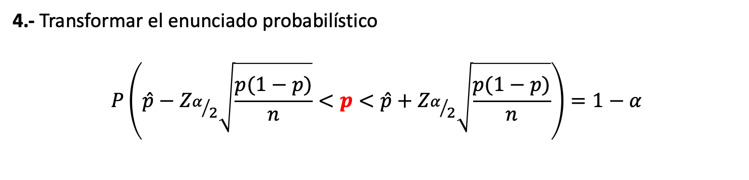

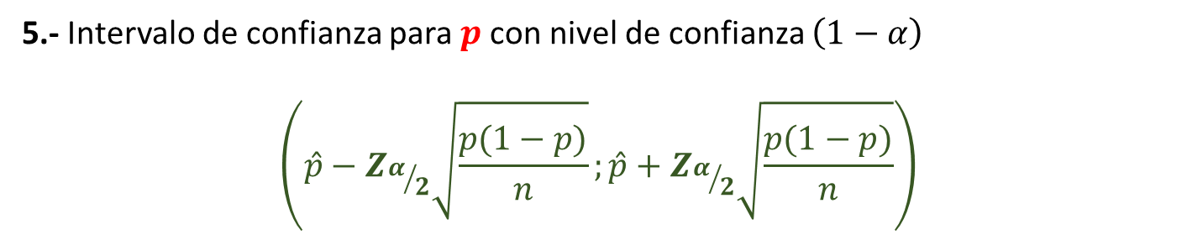
Construcción I.C. para la proporción
4.- Transformar el enunciado probabilístico
$$P\left({\hat{p}−Z}_{α/2}\sqrt{\frac{p(1−p)}{n}}<p<\hat{p}+Z_{α/2}\sqrt{\frac{p(1−p)}{n}}\right)=1−α$$
$$LI$$
$$LS$$
5.- Intervalo de confianza para $p$con nivel de confianza $\left(1−α\right)$
$$\left({\hat{p}−Z}_{α/2}\sqrt{\frac{p(1−p)}{n}};\hat{p}+Z_{α/2}\sqrt{\frac{p(1−p)}{n}}\right)$$
LI : Límite Inferior
LS : Límite Superior
ME: Margen de error=LS-LI
Error Estandar
Error Estandar

Slide 21
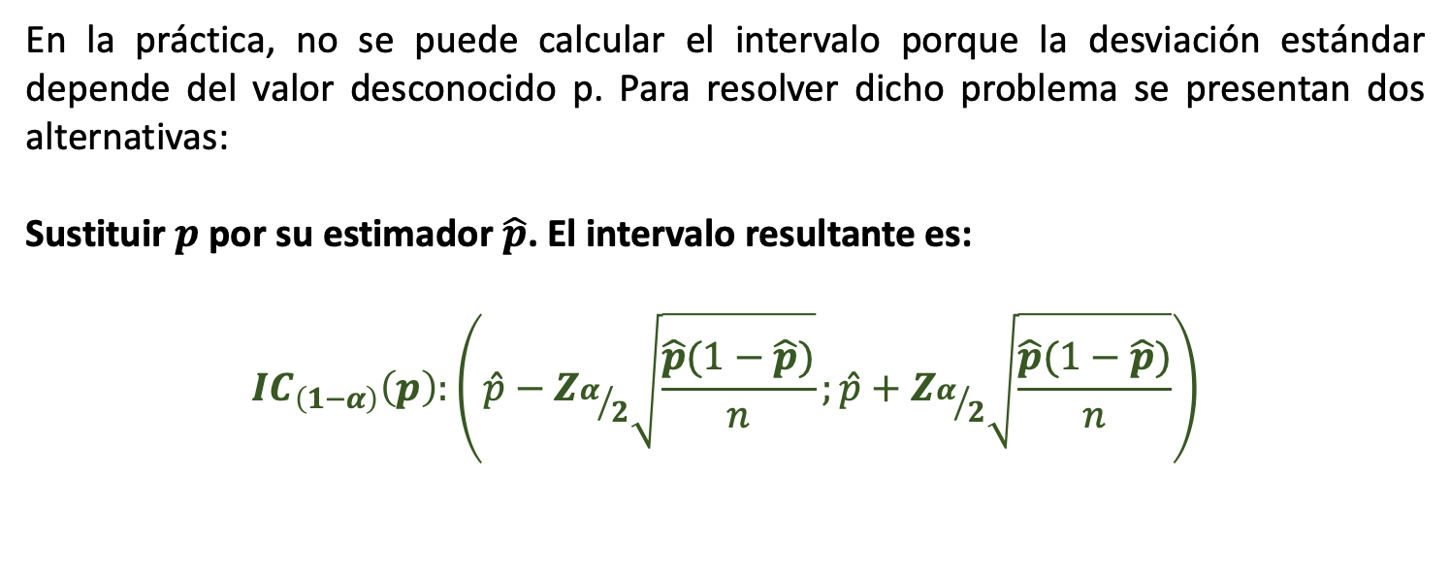
Consideraciones
En la práctica, no se puede calcular el intervalo porque la desviación estándar depende del valor desconocido p. Para resolver dicho problema se presentan dos alternativas:
Sustituir $p$por su estimador $\hat{p}$. El intervalo resultante es:
$${IC}_{\left(1−α\right)}\left(p\right):\left({\hat{p}−Z}_{α/2}\sqrt{\frac{\hat{p}(1−\hat{p})}{n}};\hat{p}+Z_{α/2}\sqrt{\frac{\hat{p}(1−\hat{p})}{n}}\right)$$

Slide 22
Ejercicio
Michael Gordon, un jugador profesional de basketball, lanzó 200 tiros de castigo y encestó 174 de ellos.
a.- Estime el error estándar de la proporción de todos los tiros que Michael encesta.
b.- Construye un intervalo de confianza de 98% para la proporción de todos los tiros de castigo que Michael encesta.

Slide 23
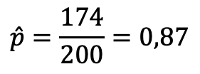
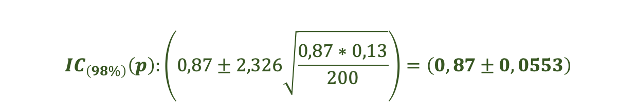
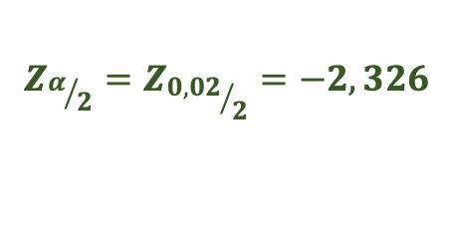
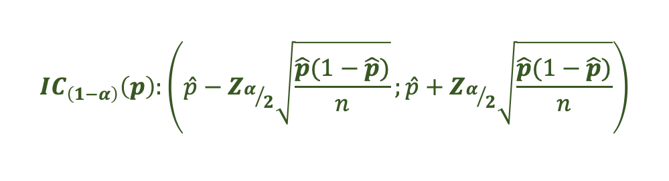
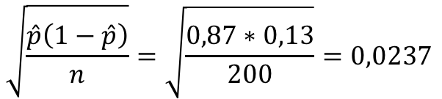
Desarrollo
Datos:
Proporción de tiros encestados:
a) Error Estándar
$$\hat{p}=\frac{174}{200}=0,87$$
$$\sqrt{\frac{\hat{p}\left(1−\hat{p}\right)}{n}}=\sqrt{\frac{0,87∗0,13}{200}}=0,0237$$
b) Intervalo de Confianza
$${IC}_{\left(1−α\right)}\left(p\right):\left({\hat{p}−Z}_{α/2}\sqrt{\frac{\hat{p}(1−\hat{p})}{n}};\hat{p}+Z_{α/2}\sqrt{\frac{\hat{p}(1−\hat{p})}{n}}\right)$$
$${IC}_{\left(98\%\right)}\left(p\right):\left(0,87±2,326\sqrt{\frac{0,87∗0,13}{200}}\right)=\left(0,87±0,0553\right)$$
$$Z_{α/2}=Z_{{0,02}/2}=−2,326$$

Slide 24
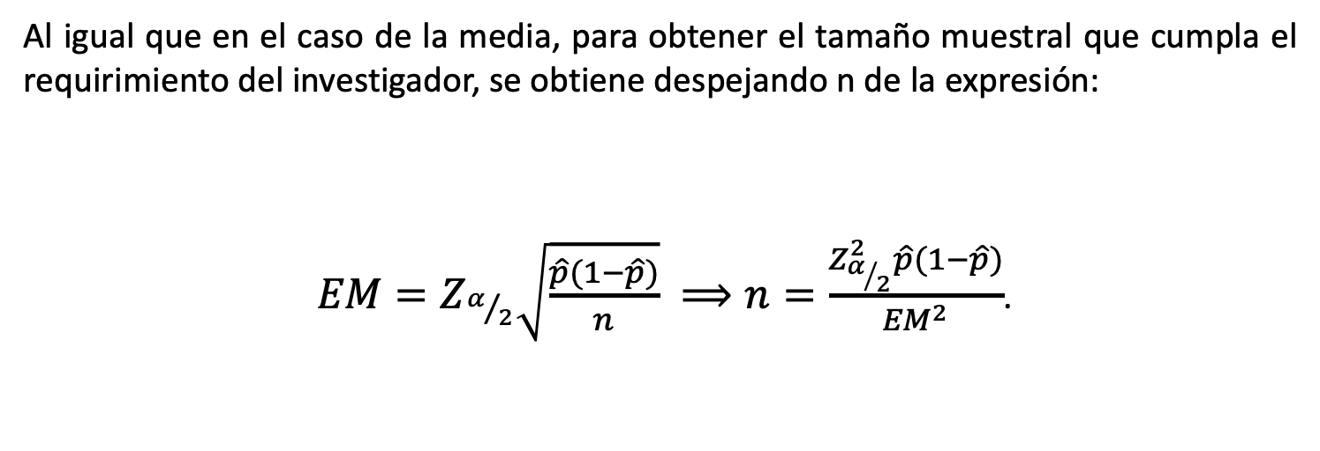
Tamaño de muestra
Al igual que en el caso de la media, para obtener el tamaño muestral que cumpla el requirimiento del investigador, se obtiene despejando n de la expresión:
$EM=Z_{α/2}\sqrt{\frac{\hat{p}(1−\hat{p})}{n}} ⟹n=\frac{Z_{α/2}^{2}\hat{p}(1−\hat{p})}{{EM}^{2}}$.

Slide 25
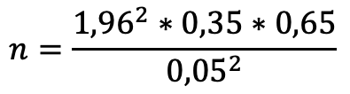
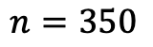
Ejemplo
En una encuesta se dice que el valor de planeación para la proporción poblacional p es de 0,35.
¿ De qué tamaño se debe tomar la muestra para tener un intervalo de confianza del 95% con margen de error igual a 0,05?
$$n=\frac{{1,96}^{2}∗0,35∗0,65}{{0,05}^{2}}$$
$$n=350$$

